Slide 1
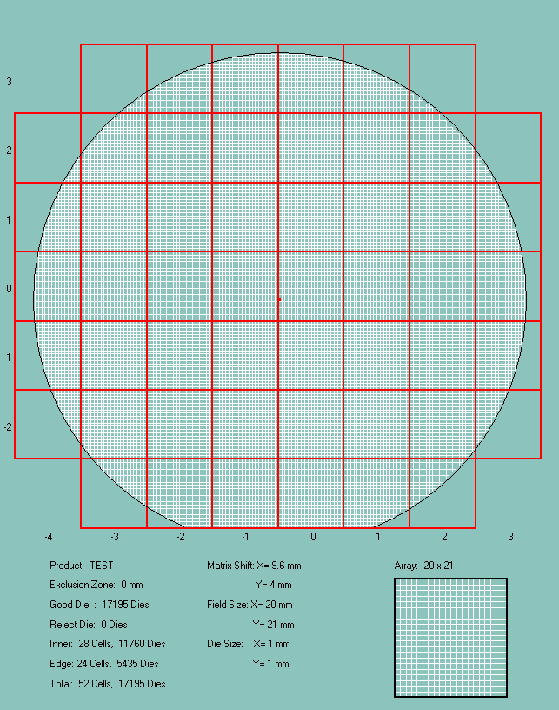
WAFER MAP SENSOR
10.4cm
11.0cm
11.4cm
12cm

